Slide 1
CHÀO MỪNG QUÝ THẦY CÔ ĐẾN DỰGIỜ
MÔN: KHTN 7
GV: Trần Nguyễn Đình Thật

Slide 2
Từ các đại lượng v,s,t. Em hãy nhớ lại và nêu công thức dùng để giải các bài tập về chuyển động đều trong môn Toán lớp 5?
v = $\frac{s}{t}$

Slide 3
Từ côngthức v = $\frac{s}{t}$đãđượchọc, emcóthểxácđịnhđượccácđạilượngnàocủachuyểnđộng, biếtđượctínhchấtnàocủachuyểnđộng?
Vậythìthươngsố$\frac{s}{t}$đặctrưngchotínhchấtnàocủachuyểnđộng?

Slide 4
Thương số s/t đặc trưng cho sự nhanh hay chậm của chuyển động vì thương số cho biết quãng đường mà vật đi được trong một đơn vị thời gian. được gọi là tốc độ chuyển động, gọi tắt là tốc độ.

Slide 5
BÀI 8: TỐC ĐỘ CHUYỂN ĐỘNG

Slide 6
I. Khái niệm tốc độ
PHIẾU HỌC TẬP SỐ 1
KẾT QUẢ
STT | Họ và tên học sinh | Quãng đường (m) | Thời gian (s) | Quãng đường đi trong 1 giây | Thời gian đi quãng đường 1 mét
1 | Nguyễn An | 1000 | 300 | 3,33 m | 0,3 s
2 | Trần Mạnh | 1500 | 100 | 15 m | 0,067 s
3 | Phạm Hoàng | 2000 | 150 | 13,33 m | 0,075 s
Dựa vào quãng đường đi trong 1 giây hãy cho biết bạn nào đi nhanh hơn? Vì sao?
Bạn Mạnh đi nhanh hơn bạn An và Hoàng. Vì trong 1 giây bạn Mạnh đi quãng đường dài hơn so với bạn An và Hoàng (15m > 13,33m > 3,33m).

Slide 7
PHIẾU HỌC TẬP SỐ 1
KẾT QUẢ
STT | Họ và tên học sinh | Quãng đường (m) | Thời gian (s) | Quãng đường đi trong 1 giây | Thời gian đi quãng đường 1 mét
1 | Nguyễn An | 1000 | 300 | 3,33 m | 0,3 s
2 | Trần Mạnh | 1500 | 100 | 15 m | 0,067 s
3 | Phạm Hoàng | 2000 | 150 | 13,33 m | 0,075 s
Dựa vào thời gian đi quãng đường 1 mét hãy cho biết bạn nào đi nhanh hơn? Vì sao?
Bạn Mạnh đi nhanh hơn bạn An và Hoàng. Vì để đi hết quãng đường 1 mét bạn Mạnh cần thời gian đi ngắn hơn so với bạn An và Hoàng (0,067s < 0,075s < 0,3s).

Slide 8
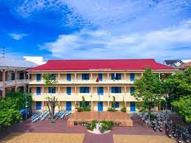
PHIẾU HỌC TẬP SỐ 1
Hai cách xác định sự nhanh, chậm của chuyển động:
Cách 1
Cách 2
So sánh quãng đường đi được trong cùng một khoảng thời gian. Chuyển động nào có quãng đường đi được dài hơn, chuyển động đó nhanh hơn.
So sánh thời gian để đi cùng một quãng đường. Chuyển động nào có thời gian đi ngắn hơn, chuyển động đó nhanh hơn.
Ví dụ
Ví dụ
20 phút
Em
30 m
Em
Anh
Trong 1 phút
Anh
50 m
15 phút

Slide 9
Tìm công thức tính tốc độ qua quãng đường đi được và thời gian để đi quãng đường đó?
v = $\frac{s}{t}$
Từ côngthức v = $\frac{s}{t}$hãysuyracôngthứctính s và t?
s = v.t
t = $\frac{s}{v}$

Slide 10
II. Đơn vị đo tốc độ
PHIẾU HỌC TẬP SỐ 2
KẾT QUẢ
Đơn vị đo độ dài | Mét (m) | Kilômét (km) | Mét (m) | Kilômét (km) | Centimet (cm)
Đơn vị đo thời gian | Giây (s) | Giờ (h) | Phút | Giây (s) | Giây (s)
Đơn vị đo tốc độ | Mét trên giây (m/s) | Kilômét trên giờ (km/h) | Mét trên phút (m/phút) | Kilômét trên giây (km/s) | Centimet trên giây (cm/s)

Slide 11
-Trong hệ đo lường chính thức của nước ta, đơn vị đo tốc độ là m/s và km/h.
1 km/h =
=
1m/s= 3,6km/h

Slide 12
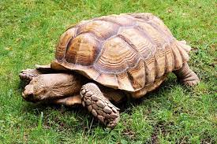
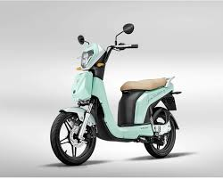
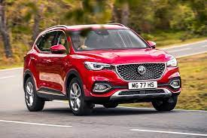
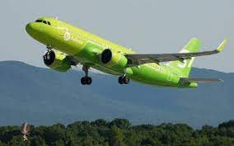

Slide 13
Em có biết?
Khoảng 37,57km/h
Tối đa tới 120 km/h
Gần bằng 1.10⁻⁸ km/h
5.10⁻³ km/h

Slide 14
III. BÀI TẬP VẬN DỤNG CÔNG THỨC TÍNH TỐC ĐỘ
1. Bài tập ví dụ:
Một bạn đi từ nhà đến trường bằng xe đạp với tốc độ không đổi, xuất phát từ nhà lúc 6h45 phút, đến trường lúc 7h15 phút.Biết quãng đường từ nhà đến trường dài 5km. Tính tốc độ của bạn đó ra km/h và m/s.

Slide 15
Tóm tắt
s = 5 km
t = 7 h 15 min - 6h 45 min = 0,5h
v = ? km/h.
v = ? m/s.
Giải
Tốc độ đi xe đạp của bạn đó là:
v= s/t = 5/0,5 = 10(km/h) = 2,8(m/s)
Vậy tốc độ của bạn đó là 10km/h và 0,28m/s

Slide 16
2. Bài tập 1:
Biết nữ vận động viên Việt Nam – Lê Tú Chinh đoạt Huy chương Vàng SEA Games 2019 chạy 100 m hết 11,54 s. Tính tốc độ của vận động viên này.
Giải
Tóm tắt
s = 100 m
t = 11,54 s
v = ? m/s
Tốc độ của vận động viên:
v= s/t = 100/11,54 = 8,7(m/s)
Vậy tốc độ của vận động viên đó là 8,67 m/s

Slide 17
3. Bài tập 2:
Lúc 8 h 30 phút, bạn A đi bộ từ nhà đến siêu thị với tốc độ 4,8km/h. Biết quãng đường từ nhà bạn A đến siêu thị dài 2,4km. Hỏi bạn A đến siêu thị lúc mấy giờ?
Giải
Tóm tắt
Thời gian đi từ nhà đến siêu thị là
T = s/v = 2,4/4,8 = 0,5(h)= 30(min)
Thời điểm đến siêu thị:
8h 30 min + 30 min = 9 h
s = 2,4 km
v = 4,8 km/h
A đến siêu thị lúc mấy giờ?
Vậy bạn A đến siêu thị lúc 9h

Slide 18
4. Bài tập 3:
Bạn B đi xe đạp từ nhà đến trường với tốc độ 12 km/h hết 20 min.Tính quãng đường từ nhà bạn B đến trường
Tóm tắt
Giải
v = 12 km/h
t = 20 min = $\frac{1}{3}$h
s = ? km
Quãngđườngtừnhàbạn B đếntrườnglà:
v =$\frac{s}{t}$ => s = $v.t$= 12. $\frac{1}{3}$ = 4 (km)
Vậy quãng đường từ nhà bạn B đến trường là 4 km

Slide 19
IV. LUYỆN TẬP
TRÒ CHƠI TIẾP SỨC
Lập 3 đội, mỗi đội có 5 học sinh. Các thành viên lần lượt làm bài tập 8.1; 8.2; 8.5; 8.6; 8.7. Đội nào làm chính xác và trong thời gian ngắn nhất thì đội đó giành chiến thắng.
8.1. 1 - c; 2 - d; 3 - a; 4 - b.
8.2
A. Đối tượng chuyển động | B. Tốc độ (m/s) | C. Tốc độ (km/h)
Người đi bộ | 1,5 | 4,5
Người đi xe đạp | 3 đến 4 | 10,8 đến 14,4
ô tô | 15 đến 20 | 54 đền 72
Tàu hoả | 10 đến 20 | 26 đến 72
Máy bay phản lực | 200 đến 300 | 720 đến 1080
8.5. A
8.6. B.
8.7. B.

Slide 21
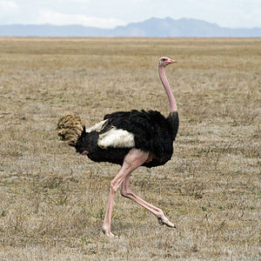
Loài chim chạy nhanh nhất
Đà điểu.
Chúng rất khác biệt về hình thể với cổ, chân dài và có thể chạy với tốc độ lên đến 65 km/giờ (40 dặm/giờ)

Slide 22
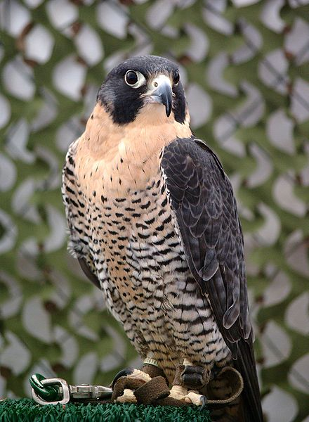
Loài chim bay nhanh nhất
Chim cắt
Với thị lực sắc bén cùng với tốc độ “phóng lao” từ trên không xuống đất với vận tốc 321km/h, khó có con mồi nào có thể sống sót.

Slide 23
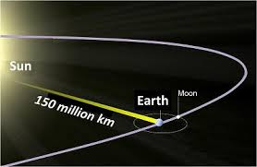
VẬN TỐC NHANH NHẤT HIỆN NAY
Vận tốc ánh sáng là vận tốc tối đa trong vũ trụ. Trong mọi hệ quy chiếu nó đều có chung một giá trị là 299.792.458 m/s hay 1.079.252.849 km/h (300.000.000 m/s).

Slide 24
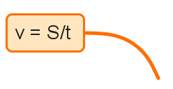
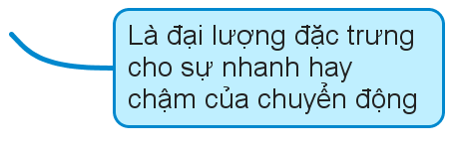
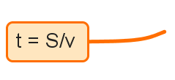
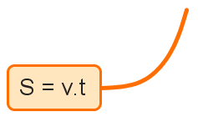

Slide 25
HƯỚNG DẪN VỀ NHÀ
Học và làm bài tập SBT. Đọc trước bài 9.
Hãy xây dựng phương án xác định tốc độ của bản thân khi đi từ nhà đến trường.

Slide 26
BÀI HỌC KẾT THÚC
CHÚC CÁC EM HỌC TẬP TỐT

